Slide 1
Características de los textos en el entorno académico

Slide 2

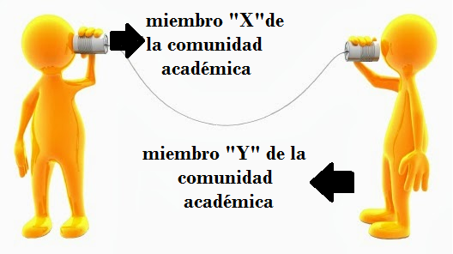
Audiencia y contexto comunicativo:
A diferencia de los textos administrativos, cuyo ámbito de producción es el empresarial o institucional, en el entorno académico, principalmente en el ámbito universitario, se producen textos formales: respuestas a preguntas propuestas en exámenes, textos breves y textos propiamente académicos.
¿Quién será mi lector?
¿Cuál es mi objetivo?
¿Qué canal de comunicación utilizaré?

Slide 3
Organización y estructura:
Introducción
En el contexto académico, los textos formales responden a la siguiente estructura: introducción, desarrollo y cierre.
Desarrollo
Cierre

Slide 4
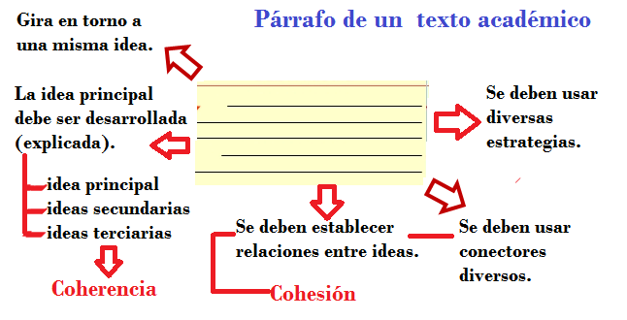
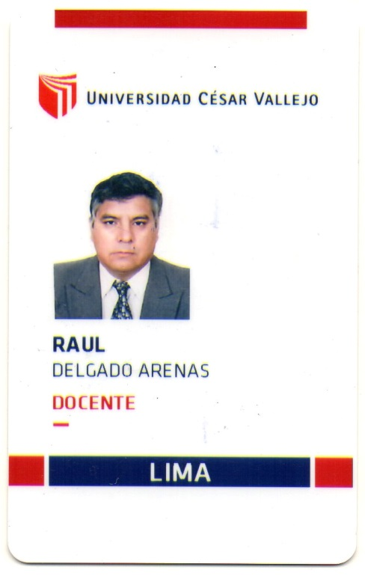
Organización y estructura:

Slide 5
Desarrollo y contenido:
Se debe utilizar información relevante y pertinente para explicar, de forma suficiente, el tema del discurso escrito.
Debería incluir ejemplos, aclaraciones, datos específicos para que mi lector entienda.
Debo recurrir a otras fuentes académicas (investigar) para poder explicarle a mi lector el mensaje que deseo.
No debo incluir datos o ideas que no correspondan al tema de mi texto.

Slide 6
Léxico y gramática:
En el ámbito académico, un texto debe ser escrito con un léxico formal, variado y apropiado para la situación académica.
Las oraciones que conforman el texto deben estar correctamente construidas.
- Mantener la estructura (S+V+P)
- Evitar oraciones demasiado extensas
- Evitar errores gramaticales como anacolutos o ambigüedad
- No usar palabras baúl
- Evitar la redundancia
- Usar léxico preciso

Slide 7
Ortografía y puntuación:
Se debe considerar un uso correcto de la puntuación (punto, coma, punto y coma, dos puntos, etc.) y las reglas de escritura (grafías, mayúsculas, minúsculas, tildación, palabras juntas y separadas, etc.)

